Slide 1
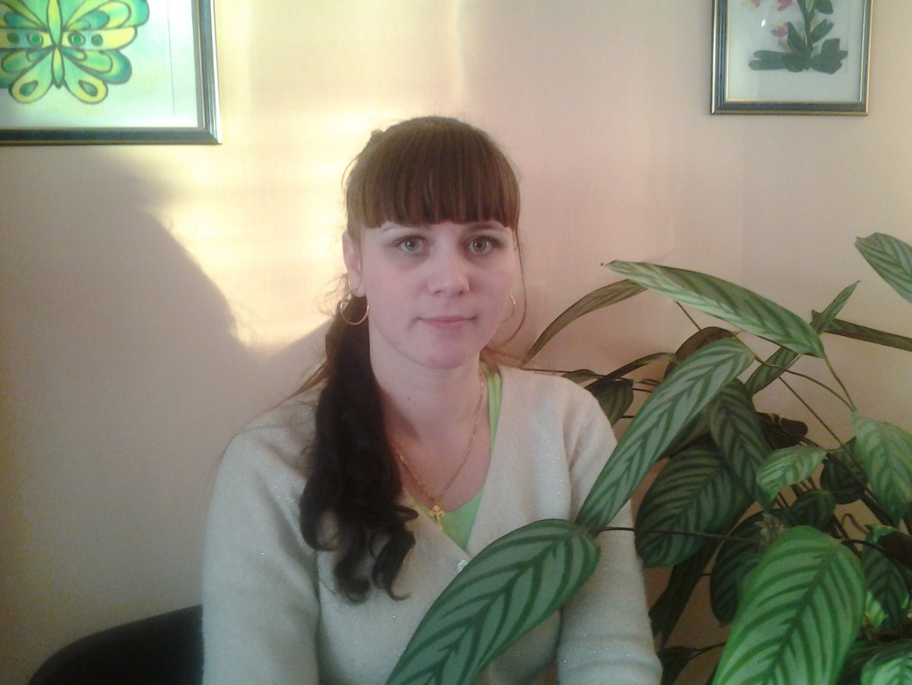
Педагогический проект «Моя инициатива в образовании»
Яковлева Юлия Александровна, учитель английского языка МКОУ СОШ № 9

Slide 2
Методическая проблема, над которой я работаю
«РАЗВИТИЕ ЛИЧНОСТИ УЧЕНИКА, ЕГО КОММУНИКАТИВНЫХ СПОСОБНОСТЕЙ, ПУТЕМ ИСПОЛЬЗОВАНИЯ ИНТЕРАКТИВНЫХ ТЕХНОЛОГИЙ НА УРОКАХ АНГЛИЙСКОГО ЯЗЫКА»
Tell me and I′ll forget.
Show me and I′ll remember.
Involve me,and I′ll understand.
Benjamin Franklin
Cкажи мне, и я забуду.
Покажи мне, и я запомню.
Вовлеки меня, и я пойму.
Бенджамин Франклин

Slide 3
Воспитательная – уважение и интерес к культуре страны изучаемого языка, патриотизм, духовное развитие личности
Образовательная – приобретение знаний о культуре страны, языке
Современные цели обучения английскому языку
Развивающая – всестороннее развитие личности, коммуникативные навыки
Практическая – навыки устной (аудирование, говорение) и письменной (чтение и письмо) речи

Slide 4
Для достижения поставленных целей обучения использую следующие интерактивные методы и приемы:
Игры
Песни и стихи на английском языке
Театрализованные сценки и диалоги
Разминки
Работа в малых группах
Работа в парах
Использование видео и аудио материалов
Использование ИКТ

Slide 5
Игра – основной вид деятельности младших школьников
Игровой метод дает возможность вовлекать всех детей класса в познавательную деятельность
На урок к ребятам прихожу с «гостями». От их имени беседую с детьми о Великобритании
Сегодня у нас урок – путешествие . Летим!

Slide 6
Театрализованные диалоги, сценки развивают коммуникативные навыки, активизируют пассивный словарь, создают непринужденную обстановку на уроке.

Slide 7
РАБОТА В МАЛЫХ ГРУППАХ – одна из самых любимых форм организации уроков среди моих учеников. Она позволяет ребятам самим выбирать, с кем они хотят работать.
Результат зависит от всех членов команды, поэтому участвовать должен каждый в меру своих возможностей

Slide 8
Профессиональные мечты
Совершенствоваться в знаниях английского языка
На уроке устраивать видеоконференции со школьниками англоязычных стран
Привить всем ученикам любовь к английскому языку
Побывать в Лондоне с лучшими учениками
Повысить уровень знаний учеников

Slide 9
Спасибо за внимание!

